Slide 1
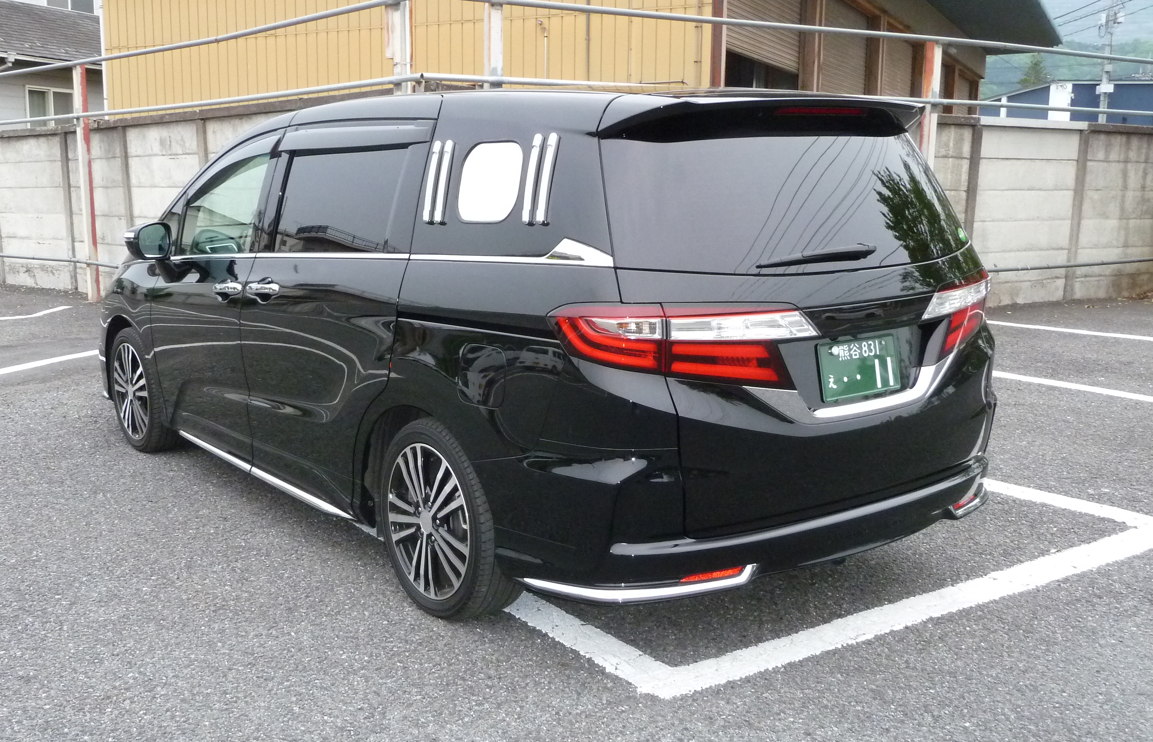
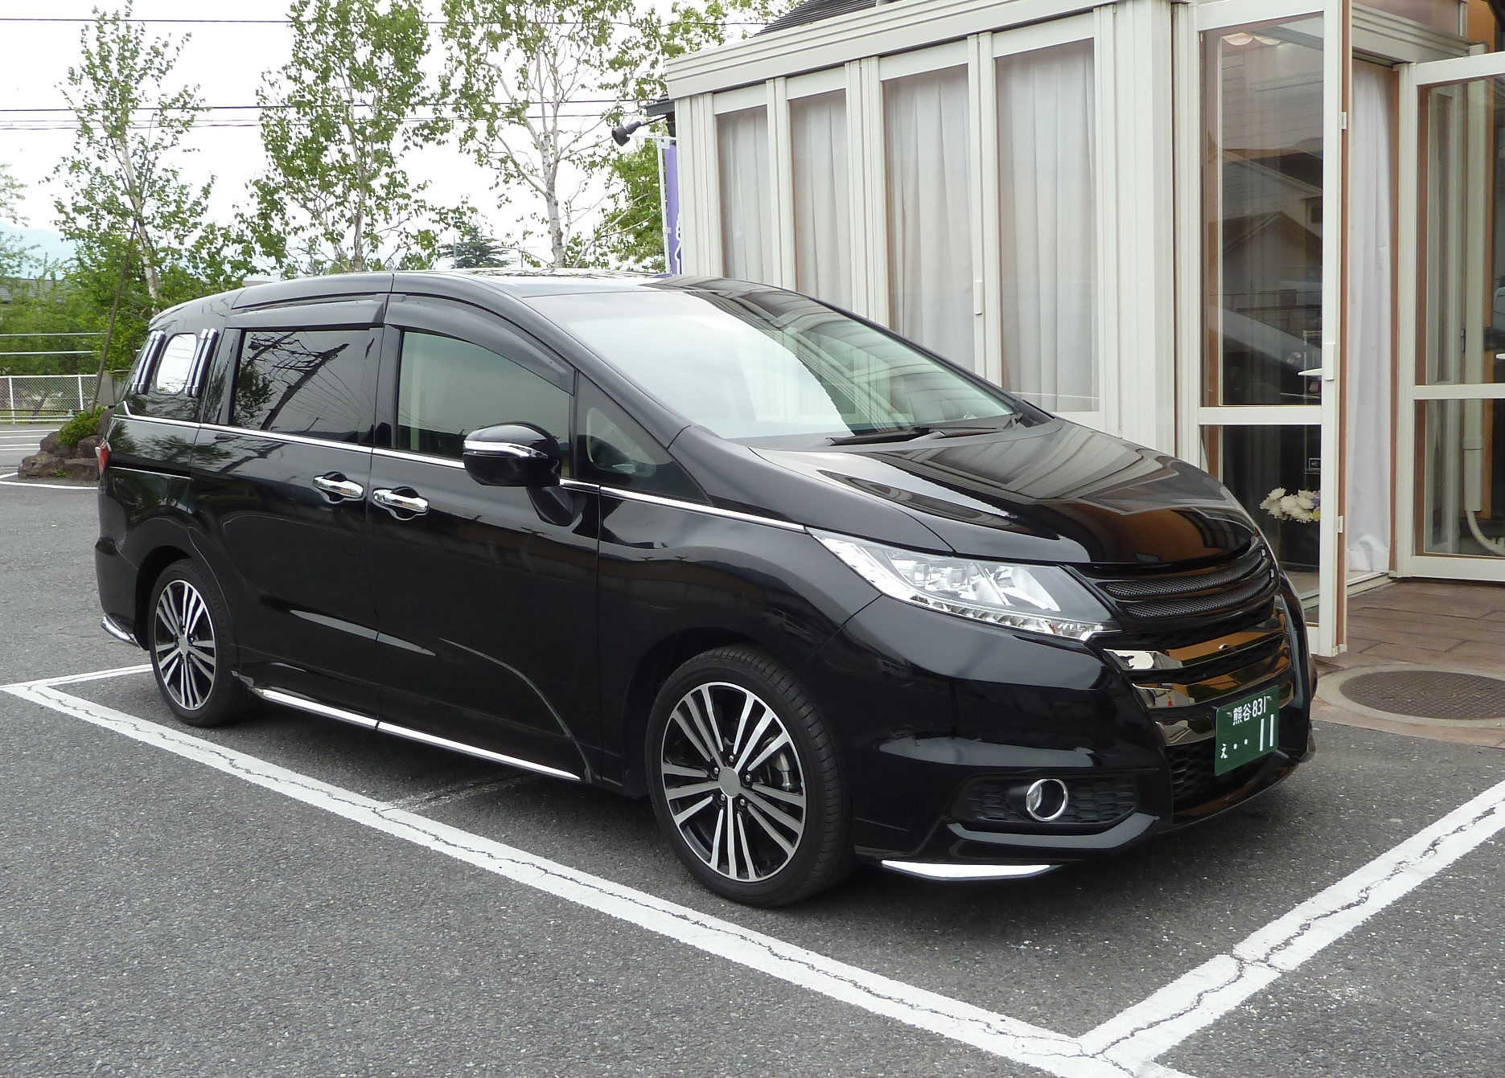
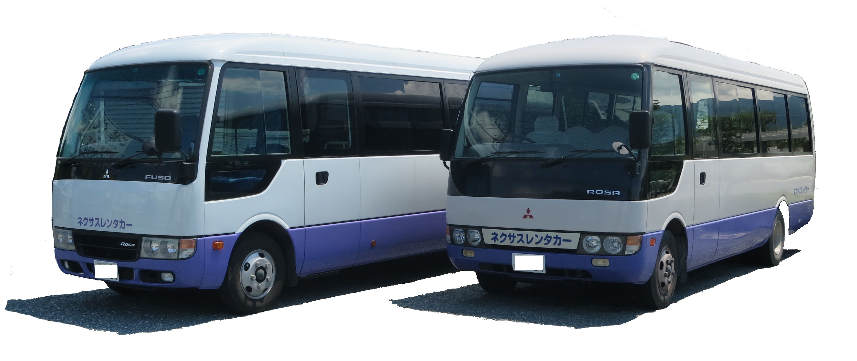
むさしの 霊柩車
乗車 ・・・ 3人乗り（運転手含む）
色 ・・・ ブラック
ホーン・・・ アリーナⅢ
★広域霊柩車（2人乗り）※運転手含む
火葬の時間帯によって使用できない場合があります。
マイクロバス
（1台29人乗り）
※運転手含む

